Slide 1
TRƯỜNG ĐẠI HỌC CẦN THƠ TRƯỜNG CÔNG NGHỆ THÔNG TIN & TRUYỀN THÔNG KHOA CÔNG NGHỆ THÔNG TIN
Đánh giá khả năng nhận diện cảm xúc khuôn mặt của
các giải thuật máy học
Sinh viên thực hiện
Nguyễn Quốc Việt
MSSV: B2111908
Khoá 47
Giảng viên hướng dẫn
ThS. Sử Kim Anh

Slide 2
Nội dung
Đặt vấn đề
Nội dung nghiên cứu
Phương pháp thực nghiệm
Kết quả thực nghiệm
Kết luận

Slide 3
1. Đặt vấn đề
Cảm xúc khuôn mặt đóng vai trò quan trọng trong giao tiếp con người (Mehrabian, 1968)
55% thông tin từ biểu cảm khuôn mặt.
38% từ giọng nói, 7% từ ngôn từ.
Ứng dụng thực tiễn:
Phân tích tâm lý: hiểu hành vi, cảm xúc người dùng.
Quảng cáo thông minh: tối ưu chiến dịch dựa trên phản ứng khách hàng.
Y tế: hỗ trợ chẩn đoán rối loạn tâm lý (trầm cảm, tự kỷ).

Slide 4

1. Đặt vấn đề
Thách thức:
Đa dạng biểu cảm: phụ thuộc văn hóa, ngữ cảnh, cá nhân.
Điều kiện thực tế: ánh sáng, góc quay, nhiễu ảnh hưởng đến độ chính xác.
Phương pháp thủ công (Gabor, NMF): hạn chế về tốc độ và tự động hóa.

Slide 5
1. Đặt vấn đề
Mục tiêu nghiên cứu
Đánh giá hiệu suất các mô hình học sâu (EfficientNet, ResNet, DenseNet, MobileNet).
Xây dựng ứng dụng web phân tích cảm xúc từ ảnh và video.

Slide 6
2. Nội dung nghiên cứu
Phạm vi:
Tập dữ liệu: RAF-DB (15.339 ảnh), FER-2013 (35.887 ảnh), CK+ (10.708 ảnh).
7 cảm xúc: vui, buồn, tức giận, ngạc nhiên, sợ hãi, ghê sợ, trung tính.
Mô hình: EfficientNet, ResNet, DenseNet, MobileNet (12 kiến trúc).
Ứng dụng: Web phân tích ảnh tĩnh và video thời gian thực.

Slide 7
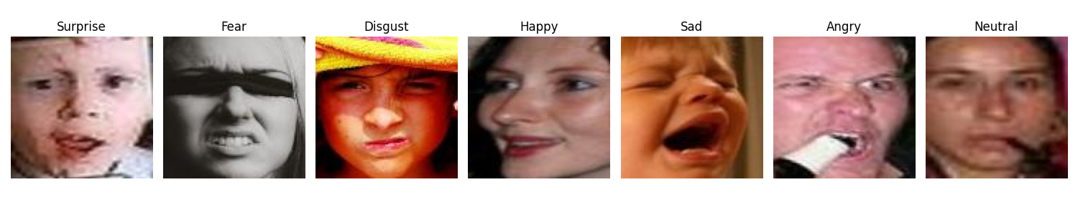
3. Phương pháp thực nghiệm
3.1 Thu thập dữ liệu
Bộ dữ liệu RAF-DB, FER2013, CK+ được thu thập từ Kaggle.
Tập RAF-DB gồm 15.339 ảnh đơn nhãn, 7 cảm xúc cơ bản

Slide 8
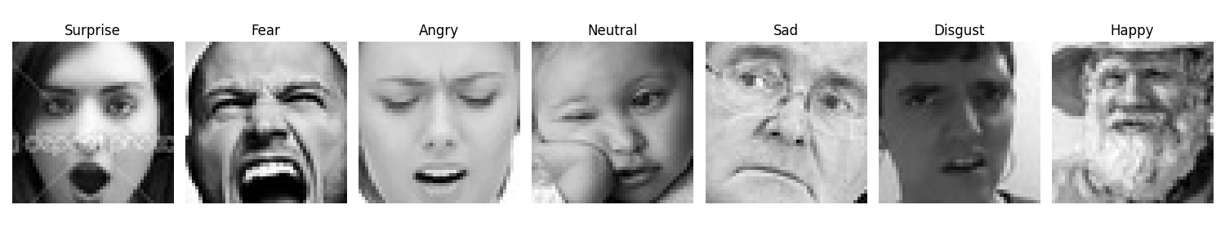
3. Phương pháp thực nghiệm
3.1 Thu thập dữ liệu
Bộ dữ liệu RAF-DB, FER2013, CK+ được thu thập từ Kaggle.
Tập FER-2013: 35.887 ảnh, 7 cảm xúc

Slide 9
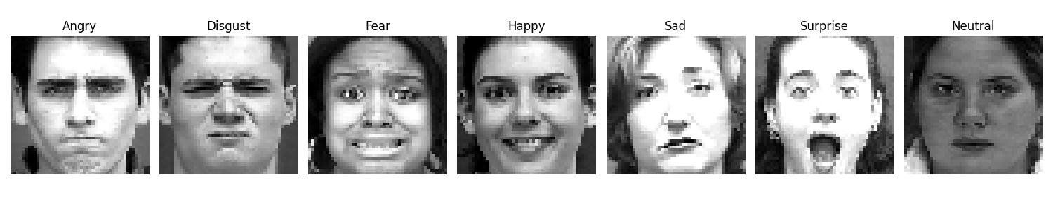
3. Phương pháp thực nghiệm
3.1 Thu thập dữ liệu
Bộ dữ liệu RAF-DB, FER2013, CK+ được thu thập từ Kaggle.
CK+: 10.708 ảnh tĩnh từ 327 chuỗi video, 7 cảm xúc

Slide 10
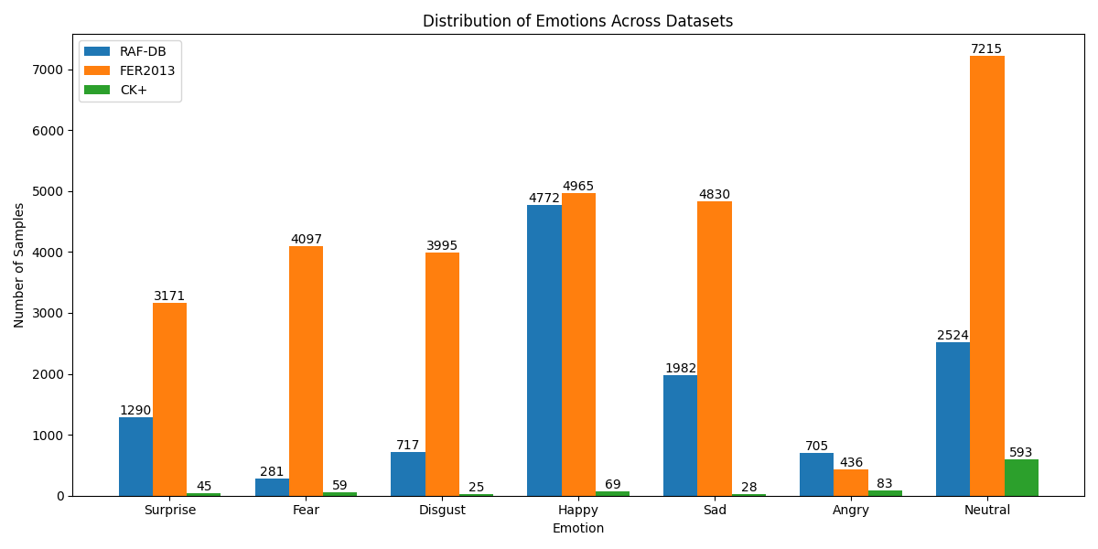
3. Phương pháp thực nghiệm
3.1 Thu thập dữ liệu
Biểu đồ phân phối các lớp của tập RAF-DB, FER2013, CK+

Slide 11
3. Phương pháp thực nghiệm
3.2 Tiền xử lý dữ liệu
Thay đổi độ phân giải về 380x380.
Chuyển ảnh về thang đo xám
Xử lý mất cân bằng dữ liệu
Chuẩn hóa giá trị pixel dựa trên trung bình và độ lệch chuẩn ImageNet.

Slide 12
3. Phương pháp thực nghiệm
3.3 Các phương pháp tăng cường dữ liệu
Các phương pháp được áp dụng như sau:
Lật ngang (horizontal flip): 50%.
Xoay góc (rotation): 10%
Điều chỉnh màu sắc (color jitter): Độ sáng, độ tương phản, bão hòa ±0.2.
Cắt ngẫu nhiên (random crop): 90% kích thước gốc sau padding.

Slide 13
3. Phương pháp thực nghiệm
3.4 Kiến trúc mô hình
ResNet50
ResNet152
DenseNet121
DenseNet169
MobileNetV2-3
EfficientNetB0-B4

Slide 14
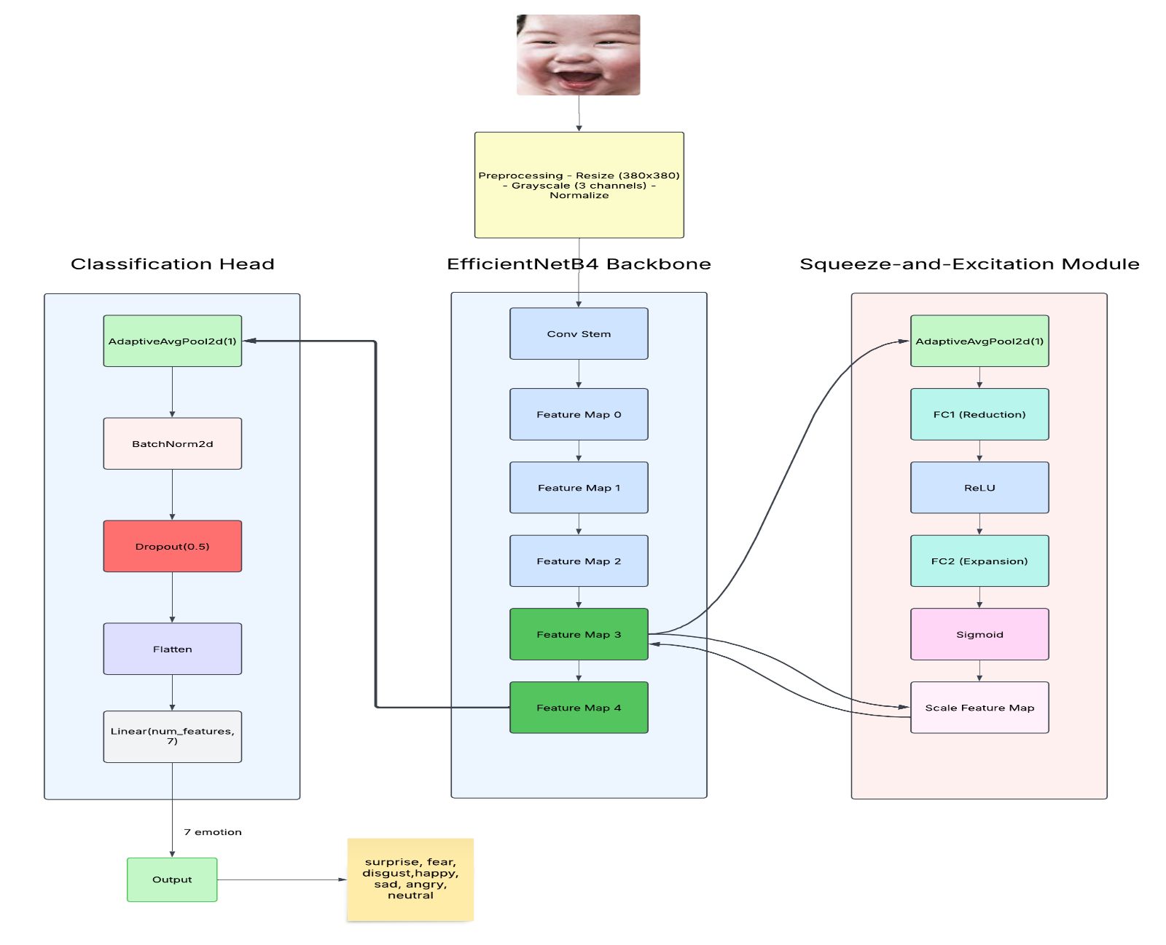
3. Phương pháp thực nghiệm
EfficientNetB4

Slide 15
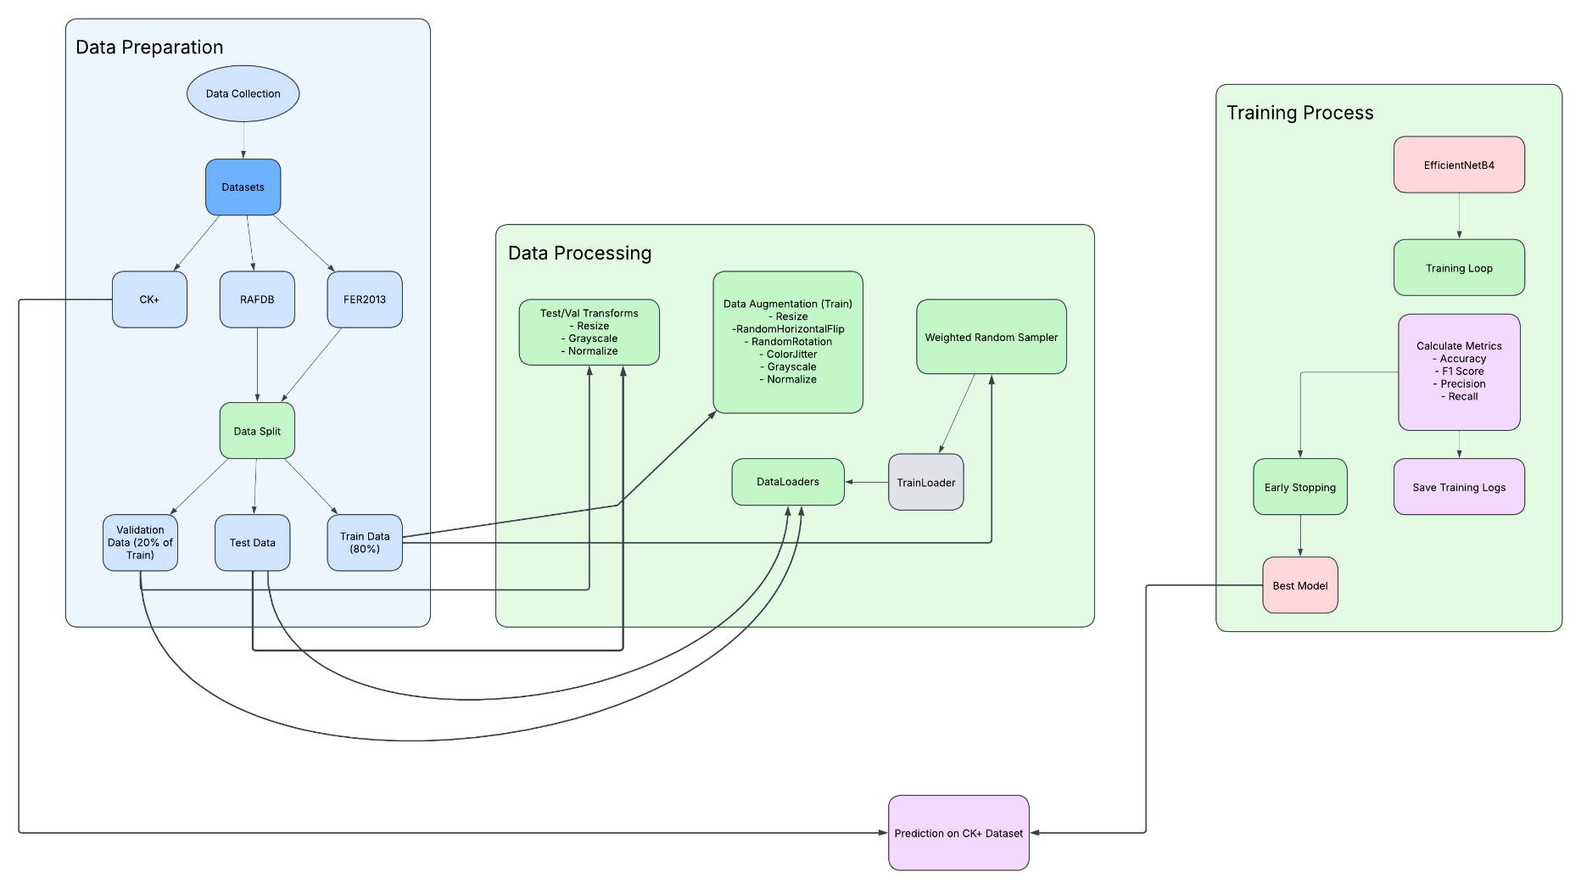
3. Phương pháp thực nghiệm
Luồng xử lý

Slide 16
3. Phương pháp thực nghiệm
3.4 Kiến trúc mô hình
Số lượng tham số lớn có thể gây overfitting, tuy nhiên nó cho phép mô hình học và biểu diễn các đặc trưng phức tạp hơn, cần thiết cho dữ liệu có độ phức tạp cao.
STT | Mô hình | Tham số | STT | Mô hình | Tham số
1 | DenseNet121 | 7M1 | 7 | EfficientNetB3 | 10M11
2 | DenseNet169 | 12M70 | 8 | EfficientNetB4 | 16M75
3 | EfficientNetB0 | 3M60 | 9 | ResNet152 | 58M29
4 | EfficientNetB1 | 6M11 | 10 | ResNet50 | 23M52
5 | EfficientNetB2 | 7M21 | 11 | MobileNetV2 | 1M82
6 | EfficientNetB3 | 10M11 | 12 | MobileNetV3 | 2M98

Slide 17
4. Kết quả thực nghiệm
4.1 Môi trường cài đặt và độ đo đánh giá
Trong nghiên cứu này sử dụng môi trường Kaggle với GPU T4x2 (2x NVIDIA Tesla T4 15.36 GB GDDR6) trên Linux 6.6.56+, CPU 4 nhân và 29.46 GB RAM (tổng 31.35 GB).
Tham số cần thiết khi huấn luyện mô hình: kích thước batch 32, tốc độ học 1e-3.
Áp dụng kỹ thuật dừng sớm (early stoping), giúp dừng quá trình huấn luyện số epoch chờ là 20.

Slide 18
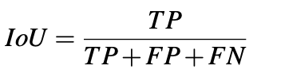
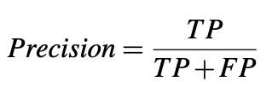
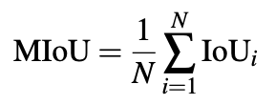



4. Kết quả thực nghiệm
4.1 Môi trường cài đặt và độ đo đánh giá

Slide 19
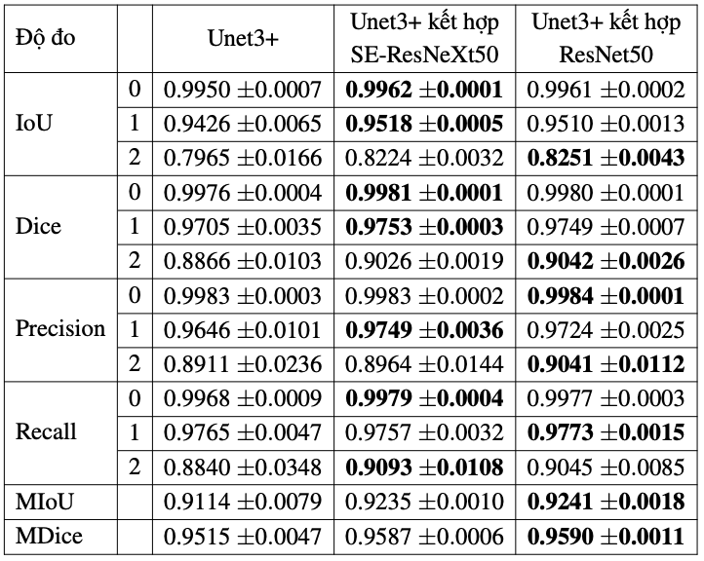
4.2 Kịch bản 1: So sánh hiệu suất các cấu hình khi không có dữ liệu tăng cường

Slide 20
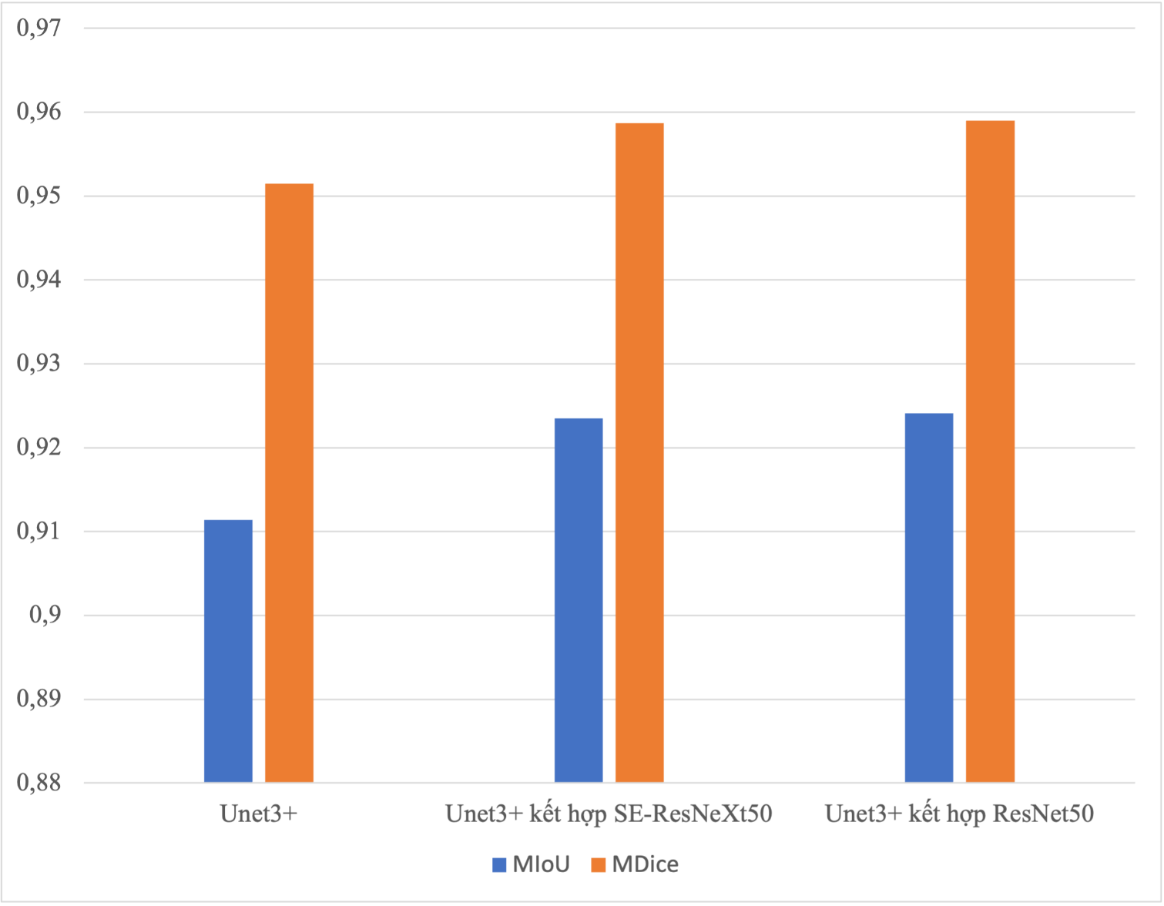
4.2 Kịch bản 1: So sánh hiệu suất các cấu hình khi không có dữ liệu tăng cường
0,9587
0,9590
0,9515
0,9235
0,9241
0,9114

Slide 21
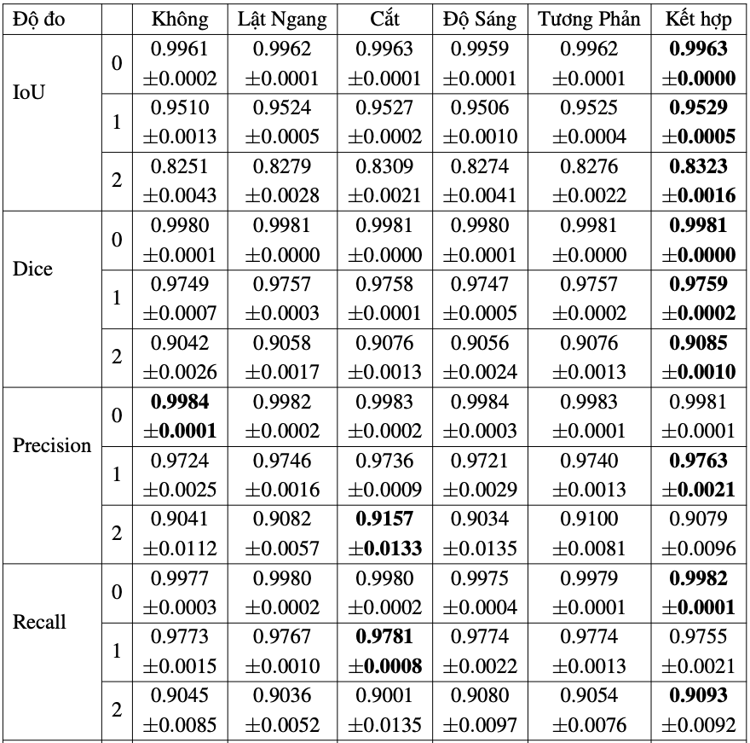
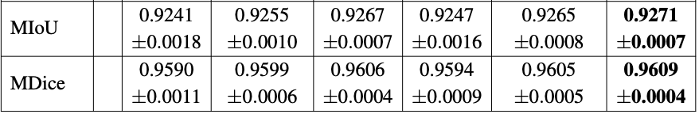
4.3 Kịch bản 2: So sánh hiệu quả của các phương pháp tăng cường

Slide 22
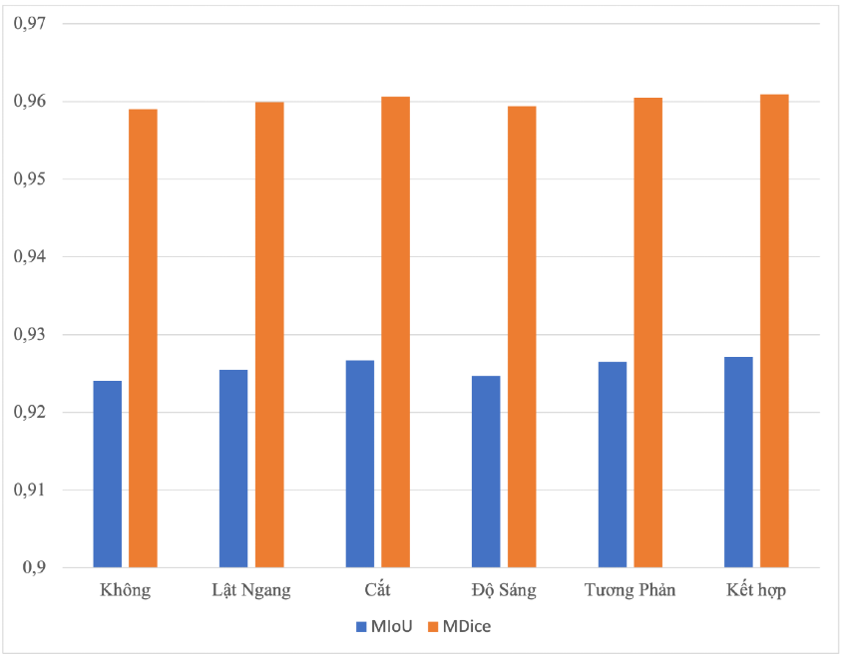
4.3 Kịch bản 2: So sánh hiệu quả của các phương pháp tăng cường
0,9590
0,9599
0,9606
0,9594
0,9605
0,9609
0,9255
0,9267
0,9265
0,9271
0,9241
0,9247

Slide 23
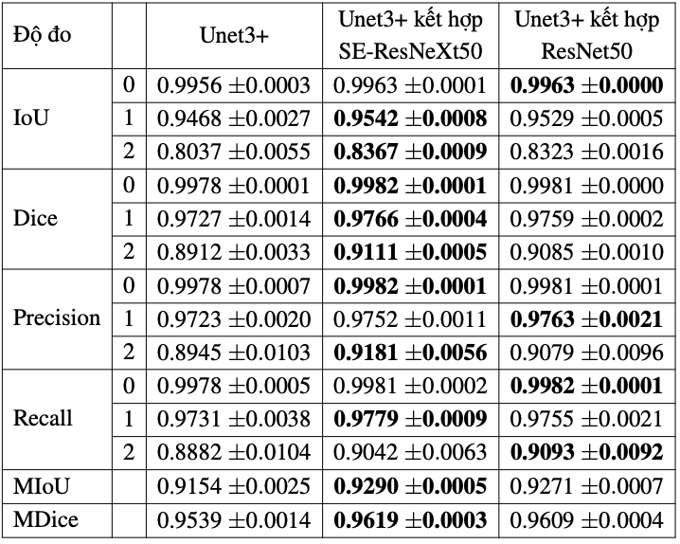
4.4 Kịch bản 3: So sánh hiệu suất các cấu hình khi có dữ liệu tăng cường

Slide 24
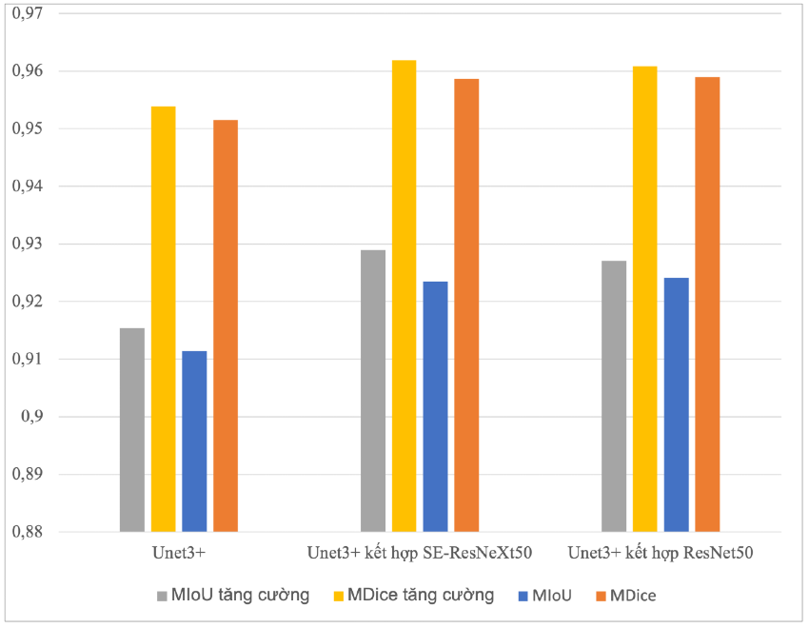
4.4 Kịch bản 3: So sánh hiệu suất các cấu hình khi có dữ liệu tăng cường
0,9619
0,9609
0,9587
0,9590
0,9539
0,9515
0,9290
0,9271
0,9235
0,9241
0,9154
0,9114

Slide 25
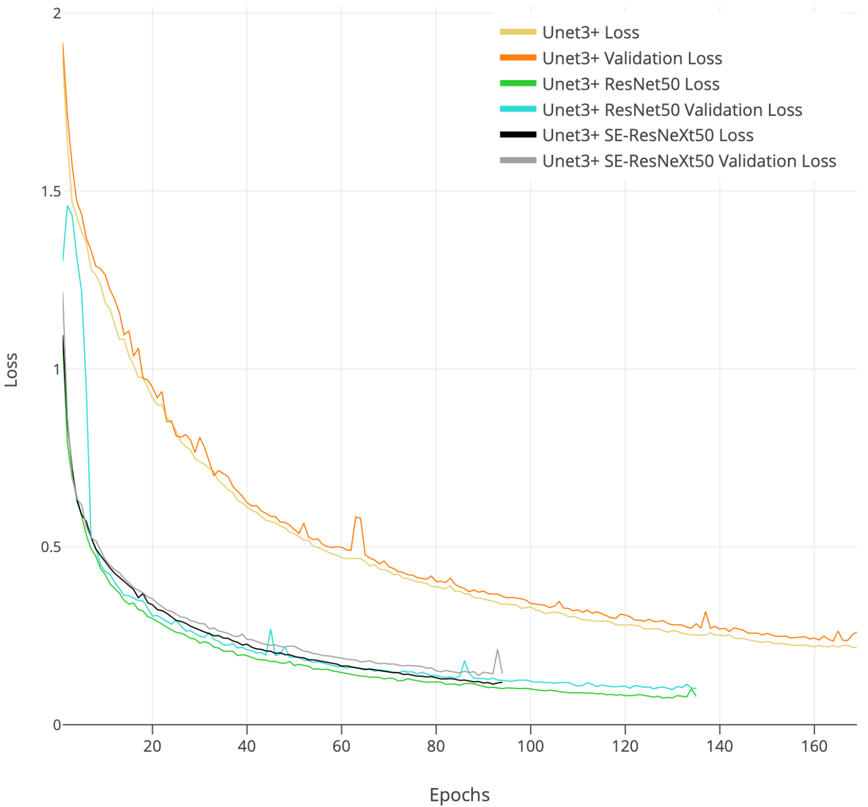

Slide 26
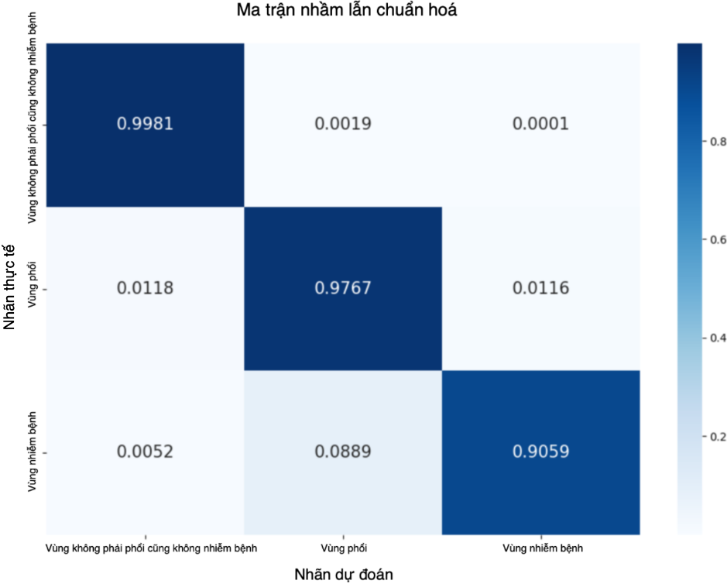
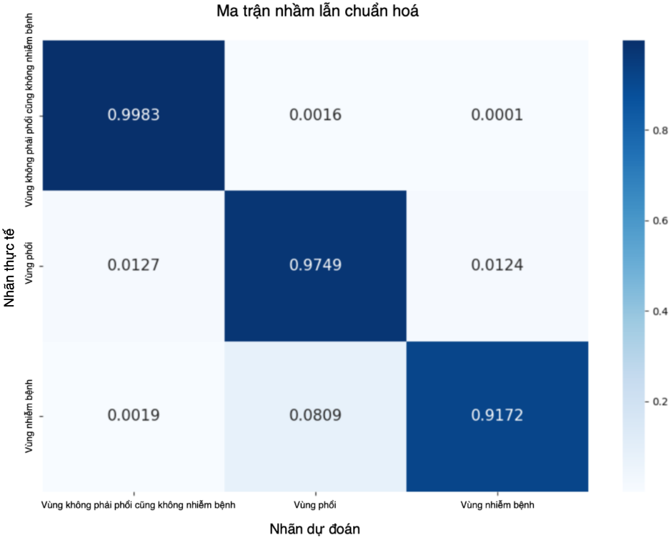

4.4 Hiệu suất phân đoạn khi có dữ liệu tăng cường
UNet3+ nguyên bản
UNet3+ kết hợp ResNet50
UNet3+ kết hợp SE-ResNeXt50

Slide 27
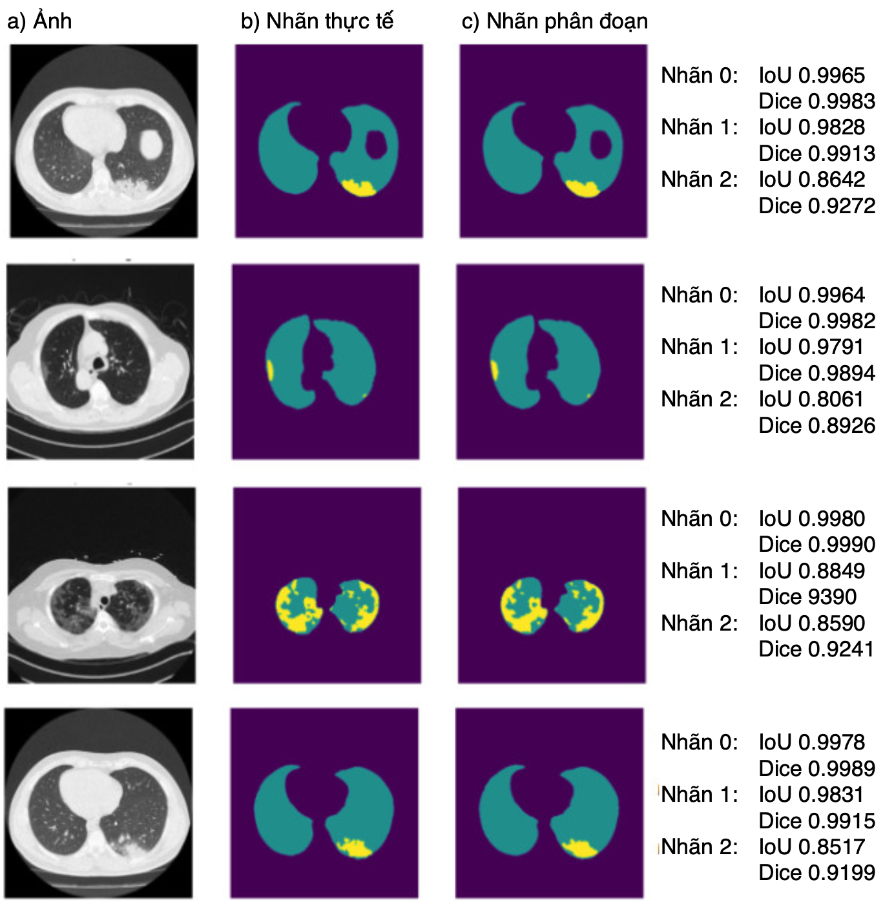
Kết quả dự đoán UNet3+ kết hợp SE-ResNeXt

Slide 28
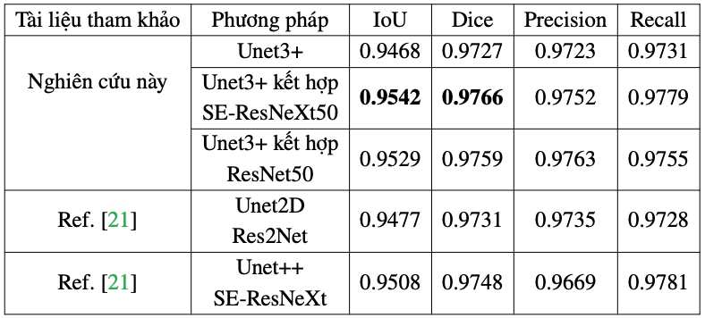
4. Kết quả thực nghiệm
4.5 Hiệu suất phân đoạn cho vùng phổi
Nguyen et al
Nguyen et al

Slide 29
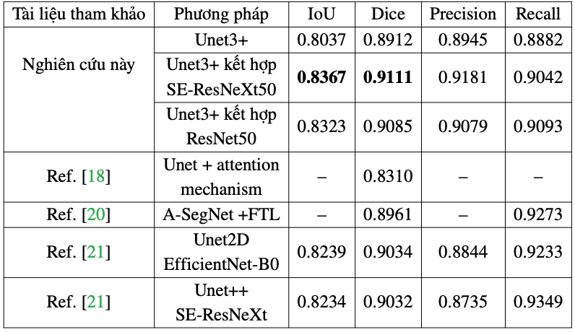
4. Kết quả thực nghiệm
4.5 Hiệu suất phân đoạn cho vùng nhiễm COVID-19
Zhou et al
Budak et al
Nguyen et al
Nguyen et al

Slide 30
5. Kết luận
Đóng góp chính của đề tài
Cải tiến thành công UNet3+ mang lại kết quả vượt trội hơn kiến trúc gốc.
Kết quả cho thấy phương pháp tăng cường kết hợp có hiệu quả cao nhất, chứng minh được hiệu quả của tăng cường dữ liệu trên dữ liệu y tế.
Nâng cao hiệu quả xác định vùng phổi so với nghiên cứu liên quan.
Hiệu suất xác định vùng nhiễm COVID-19 được nâng cao ~1% so với nghiên cứu sử dụng UNet++ kết hợp SE-ResNeXt và ~8% so với nghiên cứu dùng Unet tích hợp attention mechanism.

Slide 31
Demo ứng dụng

Slide 32
Cảm ơn quý thầy cô và các bạn đã lắng nghe

